Slide 1
En Classe (in the classroom)

Slide 2
Chassez l’intrus Circle the word that does not belong
étudiant,prof professeur
un stylo, un crayon, un cahier
un livre, un dictionnaire, un stylo
un homme, un crayon, un garçon
une porte, une fenêtre, une chaise
un crayon, une feuille de papier, un cahier
une fille, un sac à dos, un garçon

Slide 3
Compare your answers in pairs. Explain why the word doesn’t belong.

Slide 4
Dans mon sac à dos il y a…
Make a list of 6 items you have in your backpack.
Write 6 FULL sentences!
Don’t forget to use articles

Slide 5
Dans le sac à dos de….(nom) il y a …
Work with a partner.
He/she tells you the list of items in his/her backpack and you write it down.

Slide 6
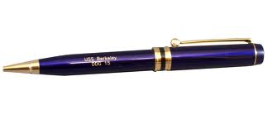
Qu’est-ce que c’est?

Slide 7
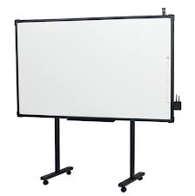
Qu’est-ce que c’est?

Slide 8
Qu’est-ce que c’est?

Slide 9
Qu’est-ce que c’est?

Slide 10
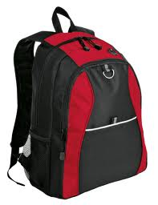
Qu’est-ce que c’est?

Slide 11
Qu’est-ce que c’est?

Slide 12
Qu’est-ce que c’est?
Point at 8 different items around the room and ask a classmate to identify them.
Ex:
- Qu’est-ce que c’est?
- C’est un stylo

Slide 13
Draw a classroom
Draw a classroom.
Label at least 10 objects/persons (from the new vocabulary list we have just looked at)

